Slide 1

学习贯彻二十届三中全会精神
授课人：陈年初
日期：2024.07.29

Slide 2

主要内容
第一部分 | 二十届三中全会重要地位
第二部分 | 二十届三中全会精神的主要内容
第三部分 | 全面贯彻落实二十届三中全会精神

Slide 3
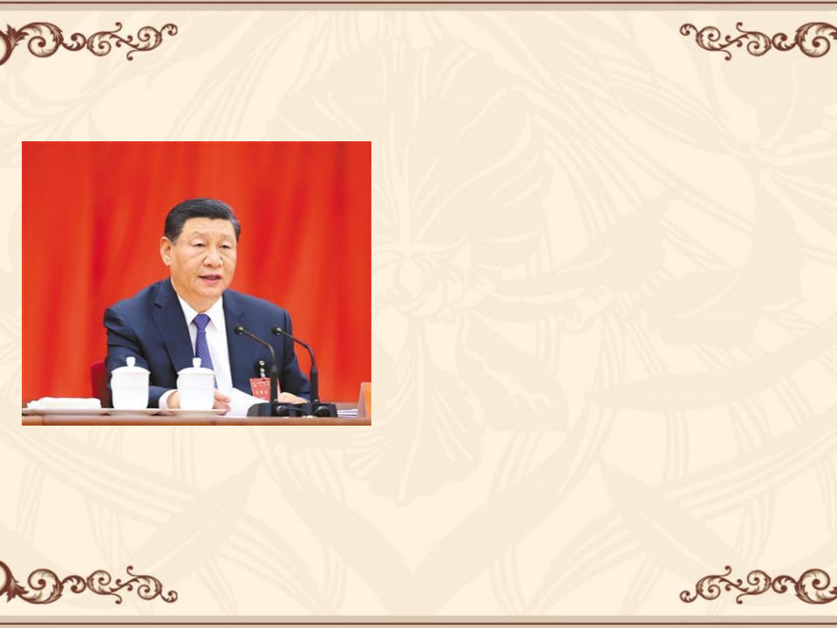
中国共产党第二十届中央委员会第三次全
体会议，于2024年7月15日至18日在北京
举行。中央委员会总书记习近平作重要讲话。 新华社记者 鞠 鹏摄

Slide 4
二十届三中全会主要议程
中国共产党第二十届中央委员会第三次全体会议 ，于2024年7月15日至18日在 北京举行。
出席这次全会的有， 中央委员199人 ，候补中央委员165人。 中央纪律检查委 员会常务委员会委员和有关方面负责同志列席会议。 党的二十大代表中部分基层 同志和专家学者也列席了会议。
全会由中央政治局主持。 中央委员会总书记习近平作了重要讲话。
全会听取和讨论了习近平受中央政治局委托所作的工作报告， 审议通过了《中 共中央关于进一步全面深化改革、推进中国式现代化的决定》。 习近平就《决定 （讨论稿） 》向全会作了说明。
（二十大选出的第二十届中央委员会委员205名 ，第二十届中央委员会候补委员 171名 ，第二十届中央纪律检查委员会委员133名）

Slide 5
三中全会的主题主线
全会主题：进一步全面深化改革、推进中国式现代化
全面深化改革的主题：中国式现代化
三中全会深刻回答了新时代新征程上为什么要全面深化改 革、实现什么样的改革 ，怎样全面深化改革的重大问题。
要深刻领会和把握进一步全面深化改革的主题、重大原则 、重大举措、根本保证。

Slide 6
准确理解全面深化改革与中国式
现代化的关系
中国式现代化是中心任务 ，是民族复兴之路 全面深化改革是中国式现代化的根本动力
全面深化改革要紧扣推进中国式现代化这个主题

Slide 7
第一部分 二十届三中全会重要地位

Slide 8
关键时期召开的极为重要的会议
这次会议是在我们党带领人民以中国式现代化全面推进强 国建设、 民族复兴伟业的关键时期召开的一次极为重要的会 议。
中国共产党坚定不移高举改革开放旗帜， 紧紧围绕推进中 国式现代化进一步全面深化改革而召开的一次十分重要的会 议。

Slide 9
新时代以来全面深化改革大事记
新时代以来全面深化改革的成功实践和伟大成就

Slide 10
“改革不停顿、开放不止步”
的动员令
2012年12月， 习近平总书记首次赴地方考察， 就前往改 革开放“得风气之先”的广东 ，第一站来到前海。
考察中， 习近平总书记抚今追昔， 指明“改革开放是决定 当代中国命运的关键一招 ”， 发出了新时代“改革不停顿、 开放不止步”的动员令。

Slide 11
划时代的三中全会
中共中央总书记、 国家主席、 中央军委主席、 中央全面 深化改革委员会主任习近平2019年1月23日下午主持召开中 央全面深化改革委员会第六次会议并发表重要讲话。 他强调 , 党的十一届三中全会是划时代的， 开启了改革开放和社会 主义现代化建设历史新时期。 党的十八届三中全会也是划时 代的， 开启了全面深化改革、系统整体设计推进改革的新时 代 ，开创了我国改革开放的全新局面。要对标到2020年在重 要领域和关键环节改革上取得决定性成果， 继续打硬仗， 啃 硬骨头 ，确保干一件成一件， 为全面完成党的十八届三中全 会部署的改革任务打下决定性基础。

Slide 12
十八届三中全会吹响了全面深
化改革的号角
2013年11月 ，全世界的目光聚焦中国 ，党的十八届三中全会在北京胜利召开
。
会议审议通过了习近平总书记亲自主持起草的《中共中央关于全面深化改革 若干重大问题的决定》 ，绘就全面深化改革的宏伟蓝图。这份约两万字的决定中 , 16个部分、 60项具体任务、 336项改革举措涵盖方方面面 ，全面深化改革的战 略重点、优先顺序、主攻方向、工作机制、推进方式和时间表、路线图布局宏阔 、清晰醒目。
1992年举行的十四大提出了市场在国家宏观调控下对资源配置起基础性作用 , 十八届三中全会第一次提出市场在资源配置中起决定性作用。
党的十八届三中全会吹响了全面深化改革的号角， 以习近平同志为核心的党中 央以巨大的政治勇气和智慧推动许多领域实现历史性变革、系统性重塑、整体性 重构 ，开创了改革开放新局面。

Slide 13
全面深化改革总目标
2013年11月， 党的十八届三中全会召开， 擘画了新时代 全面深化改革的蓝图：
提出“完善和发展中国特色社会主义制度， 推进国家治 理体系和治理能力现代化 ”的总目标， 勾勒全面深化改革的 “ 四梁八柱”， 明确任务书、 时间表、施工图， 336项改革举 措涵盖方方面面。

Slide 14
中央全面深化改革领导小组
党的十八届三中全会召开后一个多月， 2013年12月， 中 国共产党历史上第一次在党中央层面设置专司改革工作的领 导机构——中央全面深化改革领导小组。 习近平总书记亲自 挂帅 ，担任组长。
党的十九届三中全会后， 中央全面深化改革领导小组改为 中央全面深化改革委员会。 习近平总书记仍亲任主任。 这一 机构职能更加全面、 组织更加健全、 运行更加稳定， 形成统 揽改革开放的坚强中枢 ，汇聚最为广泛的改革力量。

Slide 15
三个“不能变”
2017年11月， 习近平总书记主持召开的十九届中央全面 深化改革领导小组第一次会议， 以三个“不能变 ”标定改革 方向： “无论改什么、 改到哪一步， 坚持党对改革的集中统 一领导不能变， 完善和发展中国特色社会主义制度、 推进国 家治理体系和治理能力现代化的总目标不能变， 坚持以人民 为中心的改革价值取向不能变。 ”

Slide 16
新时代推进国家制度和治理体
系建设的宏伟蓝图
2019年10月31日下午， 人民大会堂， 党的十九届四中全 会胜利闭幕。
锚定全面深化改革总目标 ，全会通过的《中共中央关于坚 持和完善中国特色社会主义制度、 推进国家治理体系和治理 能力现代化若干重大问题的决定》 ， 擘画了新时代推进国家 制度和治理体系建设的宏伟蓝图。
2020年4月， 中央财经委员会第七次会议上， 构建新发展 格局的重大论断首次提出。

Slide 17
要把全面深化改革作为推进中
国式现代化的根本动力
2023年4月 ，二十届中央全面深化改革委员会第一次会议上， 习近平 总书记强调，“要把全面深化改革作为推进中国式现代化的根本动力”。
“新时代10年 ，我们推动的改革是全方位、深层次、根本性的 ，取得的成 就是历史性、革命性、开创性的。 ”2023年4月， 习近平总书记主持召开 的二十届中央全面深化改革委员会第一次会议上的凝练总结 ，再一次印证 了这一重大论断——
“党的十一届三中全会是划时代的 ，开启了改革开放和社会主义现代化 建设新时期。党的十八届三中全会也是划时代的 ，实现改革由局部探索、 破冰突围到系统集成、全面深化的转变 ，开创了我国改革开放新局面。 ”

Slide 18
“在新征程上谱写改革开放新
篇章”
“实现新时代新征程的目标任务， 要把全面深化改革作为 推进中国式现代化的根本动力 ，作为稳大局、应变局、 开新 局的重要抓手， 把准方向、 守正创新、 真抓实干， 在新征程 上谱写改革开放新篇章。 ”
2023年4月， 在党的二十大闭幕后召开的第一次中央
全面深化改革委员会会议上， 习近平总书记鲜明定调。

Slide 19
要紧扣推进中国式现代化这个主题
中共中央总书记、 国家主席、 中央军委主席习近平2024 年5月23日下午在山东省济南市主持召开企业和专家座谈会并 发表重要讲话。 他强调， 党的二十大擘画了全面建设社会主 义现代化国家的宏伟蓝图 ，确立了以中国式现代化全面推进 强国建设、 民族复兴伟业的中心任务。进一步全面深化改革 , 要紧扣推进中国式现代化这个主题， 突出改革重点， 把牢 价值取向 ，讲求方式方法 ，为完成中心任务、实现战略

Slide 20
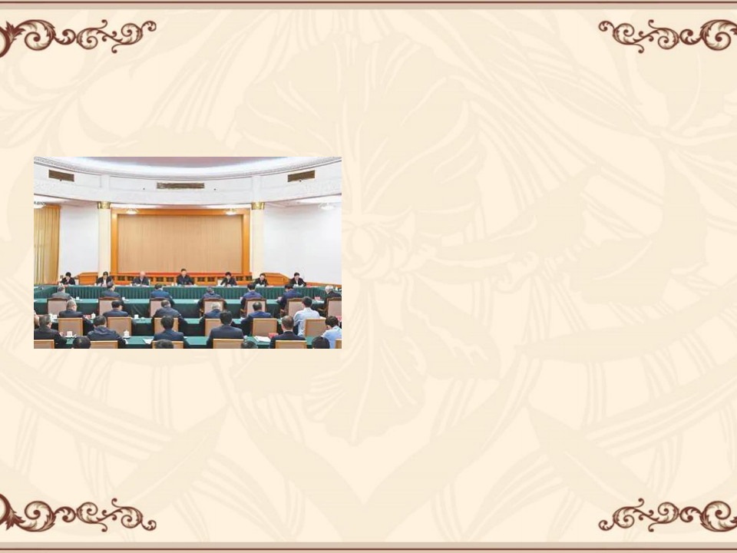
2024年5月23日下午，中共中央总书记、
国家主席、中央军委主席习近平在山东省济 南市主持召开企业和专家座谈会并发表重要 讲话。 新华社记者 谢环驰摄

Slide 21
为三中全会做准备的政治局会议
中共中央政治局2024年6月27日召开会议， 研究进一步 全面深化改革、 推进中国式现代化问题。 中共中央总书记习 近平主持会议。
中共中央政治局听取了《中共中央关于进一步全面深化改 革、 推进中国式现代化的决定》稿在党内外一定范围征求意 见的情况报告， 决定根据这次会议讨论的意见进行修改后将 文件稿提请二十届三中全会审议。

Slide 22
第二部分 二十届三中全会精神的主要内容

Slide 23
牢牢把握三中全会的主题主线
三中全会主题：进一步全面深化改革、推进中国式现代化
全面深化改革的主题：中国式现代化
三中全会深刻回答了新时代新征程上为什么要全面深化改 革、实现什么样的改革 ，怎样全面深化改革的重大问题。
要深刻领会和把握进一步全面深化改革的主题、重大原则 、重大举措、根本保证。

Slide 24
全面深入学习领悟
一、 中央委员会总书记习近平重要讲话
二、 全面深入学习《中共中央关于进一步全面深化改革、 推 进中国式现代化的决定》
三、 全面深入学习《中国共产党第二十届中央委员会第三次 全体会议公报》（5072字）

Slide 25
新征程上进一步全面深化改革
的纲领性文件
《中共中央关于进一步全面深化改革、推进中国式现代化的决定》深入分析了 推进中国式现代化面临的新情况新问题 ，科学谋划了围绕中国式现代化进一步全 面深化改革的总体部署 ，是指导新征程上进一步全面深化改革的纲领性文件 ，充 分体现了以习近平同志为核心的党中央完善和发展中国特色社会主义制度、推进 国家治理体系和治理能力现代化的历史主动， 以进一步全面深化改革开辟中国式 现代化广阔前景的坚强决心。
《决定》的起草 ，是在党中央领导下进行的。 习近平总书记亲自担任文件起草 组组长 ，全程擘画、组织调研、精心指导、把脉定向 ，发挥了决定性作用。
《决定》 既是党的十八届三中全会以来全面深化改革的实践续篇 ，也是新征程推进中国式 现代化的时代新篇 ，是我们党历史上又一重要纲领性文献。

Slide 26
《决定》主要内容
《决定》共15个部分、 60条 ，分三大板块。第一板块是 总论， 主要阐述进一步全面深化改革、 推进中国式现代化的 重大意义和总体要求。第二板块是分论， 以经济体制改革为 牵引， 全面部署各领域各方面的改革。第三板块主要讲加强 党对改革的领导、 深化党的建设制度改革。《决定》共提出 300多项重要改革举措 ，都是涉及体制、机制、制度层面的内 容， 其中有的是对过去改革举措的完善和提升 ，有的是根据 实践需要和试点探索新提出的改革举措。

Slide 27
新时代全面深化改革的重大成就
三中全会《决定》开篇指出：“党的十一届三中全会是划 时代的， 开启了改革开放和社会主义现代化建设新时期 。 党 的十八届三中全会也是划时代的， 开启了新时代全面深化改 革、系统整体设计推进改革新征程， 开创了我国改革开放全 新局面。 ”这是党中央总结新时代以来全面深化改革重大成 就作出的重要判断。

Slide 28
新时代全面深化改革的重大成就
党的十八大以来， 以习近平同志为核心的党中央团结带领 全党全军全国各族人民， 以伟大的历史主动、 巨大的政治勇 气、 强烈的责任担当， 冲破思想观念束缚， 突破利益固化藩 篱 ，敢于突进深水区 ，敢于啃硬骨头 ，敢于涉险滩， 坚决破 除各方面体制机制弊端， 实现改革由局部探索、破冰突围到 系统集成、 全面深化的转变 ，各领域基础性制度框架基本建 立， 为全面建成小康社会、 实现党的第一个百年奋斗目标提 供了有力制度保障， 推动我国迈上全面建设社会主义现代化 国家新征程。突出表现在以下几个方面。

Slide 29
新时代全面深化改革的重大成就
一是巩固和发展了中国特色社会主义制度优势， 根本制度日
益巩固 ，基本制度不断完善 ，重要制度创新取得丰硕成果
二是为经济发展注入了强大动力， 推动我国经济迈上高质量 发展之路。
三是许多领域实现历史性变革、系统性重塑、整体性重构， 国家治理体系和治理能力现代化水平进一步提升。
四是人民群众获得感、幸福感、安全感持续增强。 五是推动党在革命性锻造中更加坚强有力。

Slide 30
两个根本在于
这些历史性成就的取得 ，根本在于以习近平同志为核心的 党中央领航掌舵 ， 在于习近平新时代中国特色社会主义思想 科学指引。 党的十八届三中全会以来， 习近平总书记亲自领 导、 亲自部署、 亲自推动全面深化改革， 以思想理论创新引 领改革实践创新， 在改革使命、 改革方向、 改革目标、 改革 策略、 改革动力、 改革方法等方面作出系统阐述， 提出一系 列关于全面深化改革的新思想、 新观点、 新论断 ，科学回答 了在新时代举什么旗、 走什么路， 为什么要全面深化改革、 怎样全面深化改革等重大理论和实践问题， 在指导新实践、 引领新变革中展现出强大的真理魅力和实践伟力， 也为进一 步全面深化改革提供了强有力思想武器。

Slide 31
充分肯定党的二十届二中全会
以来中央政治局的工作
全会充分肯定党的二十届二中全会以来中央政治局的工作。一致认为 ，面对 严峻复杂的国际环境和艰巨繁重的国内改革发展稳定任务， 中央政治局认真落实 党的二十大和二十届一中、二中全会精神 ，完整准确全面贯彻新发展理念 ，坚持 稳中求进工作总基调 ，统筹推进“五位一体 ”总体布局、协调推进“ 四个全面 ” 战略布局 ，统筹国内国际两个大局 ，统筹发展和安全 ，着力推动高质量发展 ，进 一步推动和谋划全面深化改革 ，扎实推进社会主义民主法治建设 ，不断加强宣传 思想文化工作 ，切实抓好民生保障和生态环境保护 ，坚决维护国家安全和社会稳 定 ，有力推进国防和军队建设 ，继续推进港澳工作和对台工作 ，深入推进中国特 色大国外交 ，一以贯之推进全面从严治党 ，实现经济回升向好 ，全面建设社会主 义现代化国家迈出坚实步伐。
（以改革发展稳定的逻辑结构总结工作 ，充分肯定二中全会以来的工作。）
（二十届二中全会于2023年2月26日至28日在北京召开， 审议通过了《党和国家 机构改革方案》）

Slide 32
高度评价新时代以来全面深化
改革的成功实践和伟大成就
全会高度评价新时代以来全面深化改革的成功实践和伟大 成就， 研究了进一步全面深化改革、 推进中国式现代化问题 , 认为当前和今后一个时期是以中国式现代化全面推进强国 建设、 民族复兴伟业的关键时期。 中国式现代化是在改革开 放中不断推进的， 也必将在改革开放中开辟广阔前景。 面对 纷繁复杂的国际国内形势， 面对新一轮科技革命和产业变革 , 面对人民群众新期待， 必须自觉把改革摆在更加突出位置 , 紧紧围绕推进中国式现代化进一步全面深化改革。

Slide 33
深入学习贯彻习近平总书记关于全面深化改革的
一系列新思想、新观点、新论断
全会强调 ，进一步全面深化改革 ，必须坚持马克思列宁主义、 毛泽东 思想、邓小平理论、“三个代表”重要思想、科学发展观 ，全面贯彻习近 平新时代中国特色社会主义思想 ，深入学习贯彻习近平总书记关于全面深 化改革的一系列新思想、新观点、新论断 ，完整准确全面贯彻新发展理念 , 坚持稳中求进工作总基调 ，坚持解放思想、实事求是、与时俱进、求真 务实 ，进一步解放和发展社会生产力、激发和增强社会活力 ，统筹国内国 际两个大局 ，统筹推进“五位一体”总体布局 ，协调推进“ 四个全面”战 略布局， 以经济体制改革为牵引， 以促进社会公平正义、增进人民福祉为 出发点和落脚点 ，更加注重系统集成 ，更加注重突出重点 ，更加注重改革 实效 ，推动生产关系和生产力、上层建筑和经济基础、 国家治理和社会发 展更好相适应 ，为中国式现代化提供强大动力和制度保障。

Slide 34
新的路线图、时间表
全会指出 ，进一步全面深化改革的总目标是继续完善和发展中国特色社会主 义制度 ，推进国家治理体系和治理能力现代化。到二〇三五年 ，全面建成高水平 社会主义市场经济体制， 中国特色社会主义制度更加完善 ，基本实现国家治理体 系和治理能力现代化 ，基本实现社会主义现代化 ，为到本世纪中叶全面建成社会 主义现代化强国奠定坚实基础。要聚焦构建高水平社会主义市场经济体制 ，聚焦 发展全过程人民民主 ，聚焦建设社会主义文化强国 ，聚焦提高人民生活品质 ，聚 焦建设美丽中国 ，聚焦建设更高水平平安中国 ，聚焦提高党的领导水平和长期执 政能力 ，继续把改革推向前进。到二〇二九年中华人民共和国成立八十周年时 ， 完成本决定提出的改革任务。
(7个战略聚焦： 构建高水平社会主义市场经济体制、 发展全过程人民民主、建设 社会主义文化强国、提高人民生活品质、建设美丽中国、建设更高水平平安中国 、党的领导水平和长期执政能力。平安中国建设提升到了新高度）
（总目标既同党的十八届三中全会提出的全面深化改革总目标一脉相承 ，又同党 的二十大作出的战略部署相衔接 ，为进一步全面深化改革明确了目标导向。）

Slide 35
新时代全面深化改革的宝贵经
验和原则
全会强调， 进一步全面深化改革要总结和运用改革开放 以来特别是新时代全面深化改革的宝贵经验， 贯彻坚持党的 全面领导、 坚持以人民为中心、 坚持守正创新、 坚持以制度 建设为主线、坚持全面依法治国、坚持系统观念等原则。
（六个坚持的重大原则集中回答了怎么改）
（这六条原则集中体现了习近平总书记关于全面深化改革重 要论述的核心要义 ，是对改革开放以来特别是新时代全面深 化改革宝贵经验的科学总结， 我们必须在进一步全面深化改 革中严格遵循、长期坚持）

Slide 36
系统部署
全会对进一步全面深化改革做出系统部署， 强调构建高水 平社会主义市场经济体制， 健全推动经济高质量发展体制机 制， 构建支持全面创新体制机制， 健全宏观经济治理体系 ， 完善城乡融合发展体制机制， 完善高水平对外开放体制机制 , 健全全过程人民民主制度体系， 完善中国特色社会主义法 治体系， 深化文化体制机制改革， 健全保障和改善民生制度 体系， 深化生态文明体制改革， 推进国家安全体系和能力现 代化， 持续深化国防和军队改革， 提高党对进一步全面深化
改革、推进中国式现代化的领导水平。
（重大任务和举措）

Slide 37
高水平社会主义市场经济体制
是中国式现代化的重要保障
全会提出 ，高水平社会主义市场经济体制是中国式现代化的重要保障 。必须更好发挥市场机制作用 ，创造更加公平、更有活力的市场环境 ，实 现资源配置效率最优化和效益最大化 ，既“放得活”又“管得住” ，更好 维护市场秩序、弥补市场失灵 ， 畅通国民经济循环 ，激发全社会内生动力 和创新活力。要毫不动摇巩固和发展公有制经济 ，毫不动摇鼓励、支持、 引导非公有制经济发展 ，保证各种所有制经济依法平等使用生产要素、公 平参与市场竞争、 同等受到法律保护 ，促进各种所有制经济优势互补、共 同发展。要构建全国统一大市场 ，完善市场经济基础制度。
《决定》强调弘扬企业家精神 ，加快建设更多世界一流企业 ，这是对各 类经营主体的共同要求。
（市场地位和作用的新论断）

Slide 38
高标准市场体系是一项重大改革任务
加快建设高标准市场体系是一项重大改革任务。《决定 》明确了三方面关键改革举措： 一是构建全国统一大市场 ， 包括构建城乡统一的建设用地市场， 全国一体化技术和数据 市场， 统一规范、 信息共享的招标投标和公共资源交易平台 体系， 一体衔接的流通规则和标准， 全国统一电力市场等。 二是推进要素市场化改革， 健全劳动、 资本、 土地、知识、 技术、 管理、数据等要素市场制度和规则。 三是完善市场经 济基础制度 ，包括完善产权保护、 信息披露、 市场准入、破 产退出、 信用监管等制度。 市场经济本质上是法治经济。《 决定》特别提出， 防止和纠正利用行政、 刑事手段干预经济 纠纷， 对侵犯各种所有制经济产权和合法利益的行为实行同 责同罪同罚。

Slide 39
高质量发展是全面建设社会主
义现代化国家的首要任务
全会提出 ，高质量发展是全面建设社会主义现代化国家的 首要任务。 必须以新发展理念引领改革， 立足新发展阶段 ， 深化供给侧结构性改革， 完善推动高质量发展激励约束机制 , 塑造发展新动能新优势。 要健全因地制宜发展新质生产力 体制机制 ，健全促进实体经济和数字经济深度融合制度， 完 善发展服务业体制机制， 健全现代化基础设施建设体制机制 , 健全提升产业链供应链韧性和安全水平制度。
（解析：要健全因地制宜发展新质生产力体制机制）

Slide 40
因地制宜发展新质生产力
习近平总书记创造性提出 “ 因地制宜发展新质生产力 ” , 这是一项重大理论和实践创新 ，将为高质量发展注入全新 动力。《决定》提出要加快形成同新质生产力更相适应的生 产关系， 健全传统产业优化升级体制机制， 完善战略性产业 发展政策和治理体系， 建立未来产业投入增长机制， 完善促 进数字产业化和产业数字化政策体系， 促进各类先进生产要 素向发展新质生产力集聚 ，大幅提升全要素生产率。

Slide 41
教育、科技、人才是中国式现
代化的基础性、战略性支撑
全会提出 ， 教育、 科技、 人才是中国式现代化的基础性、 战略性支撑。 必须深入实施 科教兴国战略、 人才强国战略、 创新驱动发展战略 ，统筹推进教育科技人才体制机制一体改 革 ， 健全新型举国体制 ，提升国家创新体系整体效能。 要深化教育综合改革 ， 深化科技体制 改革 ，深化人才发展体制机制改革。
《决定》 强调加快建设高质量教育体系 ， 统筹推进育人方式、 办学模式、 管理体制、 保 障机制改革。 紧扣培养担当民族复兴大任的时代新人 ， 完善立德树人机制 ， 推进大中小学思 政课一体化改革创新 ，健全德智体美劳全面培养体系。
《决定》 强调要优化重大科技创新组织机制 ， 加强国家战略科技力量建设 ， 统筹强化关 键核心技术攻关。
《决定》强调实施更加积极、更加开放、 更加有效的人才政策 ，完善人才自主培养机制。
要通过进一步深化改革 ， 加快建设教育强国、 科技强国、 人才强国 ， 形成推动高质量发 展的倍增效应 ， 支撑引领中国式现代化。

Slide 42
健全宏观经济治理体系
健全宏观经济治理体系。《决定》强调要构建国家战略制 定和实施机制， 健全国家经济社会发展规划制度体系， 深化 财税体制、金融体制改革， 增强宏观政策取向一致性。 要构 建跨行政区合作发展新机制。针对地方政府和基层财政困难 , 提出要完善中央和地方财政关系， 增加地方自主财力 ， 拓 展地方税源， 提升市县财力同事权相匹配程度 ，适当加强中 央事权， 提高中央财政支出比例 ，不得违规要求地方安排配 套资金。 要研究同新业态相适应的税收制度。 经过四十多年 快速发展， 我国社会财富不断积累，《决定》要求探索实行 国家宏观资产负债表管理 ，优化各类存量结构调整。

Slide 43
科学的宏观调控、有效的政府治理是发挥
社会主义市场经济体制优势的内在要求
全会提出 ，科学的宏观调控、有效的政府治理是发挥社会 主义市场经济体制优势的内在要求。 必须完善宏观调控制度 体系， 统筹推进财税、金融等重点领域改革， 增强宏观政策 取向一致性。 要完善国家战略规划体系和政策统筹协调机制 , 深化财税体制改革， 深化金融体制改革， 完善实施区域协 调发展战略机制。
（关键表述：有效的政府治理）

Slide 44
城乡融合发展是中国式现代化
的必然要求
全会提出 ，城乡融合发展是中国式现代化的必然要求。必须统筹新型工业化 、新型城镇化和乡村全面振兴 ，全面提高城乡规划、建设、治理融合水平 ，促进 城乡要素平等交换、双向流动 ，缩小城乡差别 ，促进城乡共同繁荣发展。要健全 推进新型城镇化体制机制 ，巩固和完善农村基本经营制度 ，完善强农惠农富农支 持制度 ，深化土地制度改革。
习近平总书记强调 ，做好乡村振兴这篇大文章 ，必须走城乡融合发展之路。 围绕推进以人为本的新型城镇化，《决定》提出推行由常住地登记户口提供基本 公共服务制度 ，加快农业转移人口市民化。为持续巩固拓展脱贫攻坚成果、推进 强农惠农富农，《决定》提出完善覆盖农村人口的常态化防止返贫致贫机制 ，建 立农村低收入人口和欠发达地区分层分类帮扶制度 ，统筹建立粮食产销区省际横 向利益补偿机制 ，完善乡村振兴投入机制 ，培育乡村新产业新业态。

Slide 45
开放是中国式现代化的鲜明标识
全会提出 ，开放是中国式现代化的鲜明标识。必须坚持对外开放基本国策 ， 坚持以开放促改革 ，依托我国超大规模市场优势 ，在扩大国际合作中提升开放能 力 ，建设更高水平开放型经济新体制。要稳步扩大制度型开放 ，深化外贸体制改 革 ，深化外商投资和对外投资管理体制改革 ，优化区域开放布局 ，完善推进高质 量共建“一带一路”机制。
《决定》要求主动对接国际高标准经贸规则 ，稳步扩大制度型开放 ，建设更 高水平开放型经济新体制。要扩大对最不发达国家单边开放 ，扩大自主开放 ，有 序扩大商品市场、 服务市场、资本市场、劳务市场等对外开放 ，完善境外人员入 境居住、 医疗、支付等生活便利制度 ，统筹推进重大标志性工程和“小而美 ”民 生项目 ，高质量共建“一带一路” ，让中国大市场成为世界大机遇。

Slide 46
发展全过程人民民主是中国式
现代化的本质要求
全会提出 ，发展全过程人民民主是中国式现代化的本质要 求。 必须坚定不移走中国特色社会主义政治发展道路， 坚持 和完善我国根本政治制度、 基本政治制度、 重要政治制度 ， 丰富各层级民主形式， 把人民当家作主具体、 现实体现到国 家政治生活和社会生活各方面。 要加强人民当家作主制度建 设 ，健全协商民主机制， 健全基层民主制度， 完善大统战工 作格局。

Slide 47
法治是中国式现代化的重要保障
全会提出 ， 法治是中国式现代化的重要保障。 必须全面贯彻实施宪法 ， 维护宪法权威 , 协同推进立法、 执法、 司法、 守法各环节改革 ，健全法律面前人人平等保障机制 ， 弘扬社 会主义法治精神 ，维护社会公平正义 ，全面推进国家各方面工作法治化。 要深化立法领域改 革 ， 深入推进依法行政 ，健全公正执法司法体制机制 ， 完善推进法治社会建设机制 ，加强涉 外法治建设。
《决定》在相关部分明确提出了一些重要立法修法任务 ， 包括制定民营经济促进法、 金融 法、 民族团结进步促进法、反跨境腐败法 ，修改监督法、 监察法 ，编纂生态环境法典。

Slide 48
中国式现代化是物质文明和精
神文明相协调的现代化
全会提出， 中国式现代化是物质文明和精神文明相协调的 现代化。 必须增强文化自信， 发展社会主义先进文化， 弘扬 革命文化， 传承中华优秀传统文化 ，加快适应信息技术迅猛 发展新形势， 培育形成规模宏大的优秀文化人才队伍 ，激发 全民族文化创新创造活力。 要完善意识形态工作责任制， 优 化文化服务和文化产品供给机制， 健全网络综合治理体系 ， 构建更有效力的国际传播体系。
（文化建设改革）

Slide 49
在发展中保障和改善民生是中
国式现代化的重大任务
全会提出 ，在发展中保障和改善民生是中国式现代化的重大任务。必须坚持 尽力而为、量力而行 ，完善基本公共服务制度体系 ，加强普惠性、基础性、兜底 性民生建设 ，解决好人民最关心最直接最现实的利益问题 ，不断满足人民对美好 生活的向往。要完善收入分配制度 ，完善就业优先政策 ，健全社会保障体系 ，深 化医药卫生体制改革 ，健全人口发展支持和服务体系。
《决定》坚持老百姓关心什么、期盼什么， 改革就抓住什么、推进什么。强调 要健全高质量充分就业促进机制 ，健全灵活就业人员、农民工、新就业形态人员 社保制度 ，促进优质医疗资源扩容下沉 ，推动建设生育友好型社会 ，完善发展养 老事业和养老产业政策机制。这些举措的落实见效 ，必将进一步增强人民群众的 获得感、幸福感、安全感。

Slide 50
中国式现代化是人与自然和谐
共生的现代化
、
全会提出， 中国式现代化是人与自然和谐共生的现代化。必须完善生态文明制 度体系 ，协同推进降碳、减污、扩绿、增长 ，积极应对气候变化 ，加快完善落实 绿水青山就是金山银山理念的体制机制。要完善生态文明基础体制 ，健全生态环 境治理体系 ，健全绿色低碳发展机制。
《决定》强调加快完善落实绿水青山就是金山银山理念的体制机制 ，健全生态 产品价值实现机制 ，加快规划建设新型能源体系 ，构建碳排放统计核算体系、产 品碳标识认证制度、产品碳足迹管理体系 ，更好推动绿色低碳循环发展。

Slide 51
国家安全是中国式现代化行稳
致远的重要基础
全会提出， 国家安全是中国式现代化行稳致远的重要基础 。 必须全面贯彻总体国家安全观， 完善维护国家安全体制机 制， 实现高质量发展和高水平安全良性互动， 切实保障国家 长治久安。 要健全国家安全体系， 完善公共安全治理机制 ， 健全社会治理体系 ，完善涉外国家安全机制。
（实现高质量发展和高水平安全良性互动）

Slide 52
国防和军队现代化是中国式现
代化的重要组成部分
全会提出， 国防和军队现代化是中国式现代化的重要组成 部分。 必须坚持党对人民军队的绝对领导， 深入实施改革强 军战略， 为如期实现建军一百年奋斗目标、 基本实现国防和 军队现代化提供有力保障。 要完善人民军队领导管理体制机 制 ，深化联合作战体系改革 ，深化跨军地改革。
（国防和军队现代化是中国式现代化的重要组成部分）

Slide 53
党的领导是进一步全面深化改革、推进
中国式现代化的根本保证
全会强调， 党的领导是进一步全面深化改革、 推进中国 式现代化的根本保证。 必须深刻领悟“两个确立 ”的决定性 意义， 增强“ 四个意识 ”、 坚定“ 四个自信 ”、 做到“两个 维护 ”， 保持以党的自我革命引领社会革命的高度自觉， 坚 持用改革精神和严的标准管党治党， 完善党的自我革命制度 规范体系 ，不断推进党的自我净化、 自我完善、 自我革新、 自我提高 ，确保党始终成为中国特色社会主义事业的坚强领 导核心。 要坚持党中央对进一步全面深化改革的集中统一领 导， 深化党的建设制度改革， 深入推进党风廉政建设和反腐 败斗争， 以钉钉子精神抓好改革落实。
（全面深化改革、 中国式现代化就是党领导的伟大社会革命 ，“ 四自” 就是党的自我革命）

Slide 54
党的领导和党的建设制度改革
《决定》专门用1个部分来部署党的领导和党的建设制度改 革 ，主要有3个方面：
一是坚持党中央对进一步全面深化改革的集中统一领导 。《 决定》强调党中央领导改革的总体设计、 统筹协调、整体推 进， 鼓励各地区各部门结合实际开拓创新， 创造可复制、 可 推广的新鲜经验。
二是深化党的建设制度改革。着力解决干部乱作为、不作为 、不敢为、不善为问题
三是深入推进党风廉政建设和反腐败斗争。 强调完善党和国 家监督体系 ，强化全面从严治党主体责任和监督责任。

Slide 55
中国式现代化是走和平发展道
路的现代化
全会强调， 中国式现代化是走和平发展道路的现代化。必 须坚定奉行独立自主的和平外交政策， 推动构建人类命运共 同体， 践行全人类共同价值 ，落实全球发展倡议、 全球安全 倡议、 全球文明倡议， 倡导平等有序的世界多极化、 普惠包 容的经济全球化， 深化外事工作机制改革， 参与引领全球治 理体系改革和建设 ，坚定维护国家主权、安全、发展利益。

Slide 56
第三部分 全面贯彻落实二十届三中全会

Slide 57
全党全国的一项重大政治任务
全会指出 ，学习好贯彻好全会精神是当前和今后一个时期 全党全国的一项重大政治任务。 要深入学习领会全会精神 ， 深刻领会和把握进一步全面深化改革的主题、 重大原则、 重 大举措、 根本保证。 全党上下要齐心协力抓好《决定》贯彻 落实， 把进一步全面深化改革的战略部署转化为推进中国式 现代化的强大力量。

Slide 58
坚定不移实现全年经济社会发
展目标
全会分析了当前形势和任务， 强调坚定不移实现全年经济 社会发展目标。 要按照党中央关于经济工作的决策部署 ，落 实好宏观政策， 积极扩大国内需求， 因地制宜发展新质生产 力 ，加快培育外贸新动能， 扎实推进绿色低碳发展， 切实保 障和改善民生， 巩固拓展脱贫攻坚成果。 要总结评估“十四 五 ”规划落实情况， 切实搞好“十五五 ”规划前期谋划工作
。

Slide 59
落实好重点领域风险的各项举措
全会指出 ，要统筹好发展和安全 ，落实好防范化解房地产 、 地方政府债务、 中小金融机构等重点领域风险的各项举措 , 严格落实安全生产责任， 完善自然灾害特别是洪涝灾害监 测、 防控措施， 织密社会安全风险防控网， 切实维护社会稳 定。 要加强舆论引导 ，有效防范化解意识形态风险。 要有效 应对外部风险挑战， 引领全球治理， 主动塑造有利外部环境
。

Slide 60
抓好党的创新理论武装
全会强调 ，要结合学习宣传贯彻全会精神 ，抓好党的创新 理论武装， 提高全党马克思主义水平和现代化建设能力。 要 健全全面从严治党体系， 切实改进作风， 克服形式主义、 官 僚主义顽疾， 持续为基层减负， 深入推进党风廉政建设和反 腐败斗争， 扎实做好巡视工作。 要巩固拓展主题教育成果 ， 深化党纪学习教育， 维护党的团结统一 ，不断增强党的创造 力、凝聚力、 战斗力。

Slide 61
其它重要事项
全会按照党章规定， 决定递补中央委员会候补委员丁向群 、于立军、于吉红为中央委员会委员。
全会决定， 接受秦刚同志辞职申请， 免去秦刚同志中央 委员会委员职务。
全会审议并通过了中共中央军事委员会关于李尚福、李 玉超、 孙金明严重违纪违法问题的审查报告 ，确认中央政治 局之前作出的给予李尚福、 李玉超、 孙金明开除党籍的处分
。

Slide 62
小结
全会号召 ，全党全军全国各族人民要更加紧密地团结在以 习近平同志为核心的党中央周围， 高举改革开放旗帜， 凝心 聚力、 奋发进取， 为全面建成社会主义现代化强国、 实现第 二个百年奋斗目标， 以中国式现代化全面推进中华民族伟大 复兴而努力奋斗！

